Slide 1
Основные компоненты ПК и их функции

Slide 2
Системный блок
Устройство в составе ПК, в котором размещаются его центральные устройства:
Материнская плата;
Процессор;
Память;
Карта расширения (адаптеры);
Блок питания;
Система охлаждения.

Slide 3
Системный блок состоит из двух частей:
1) Корпус
2) Функциональный блок

Slide 4
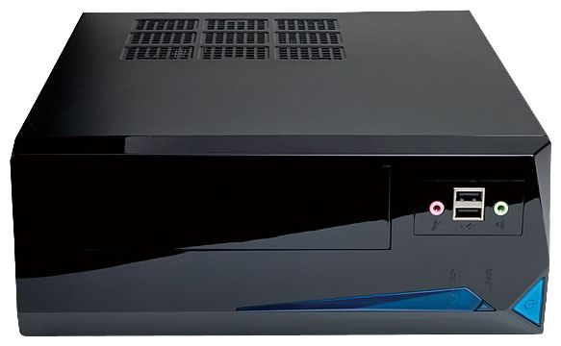
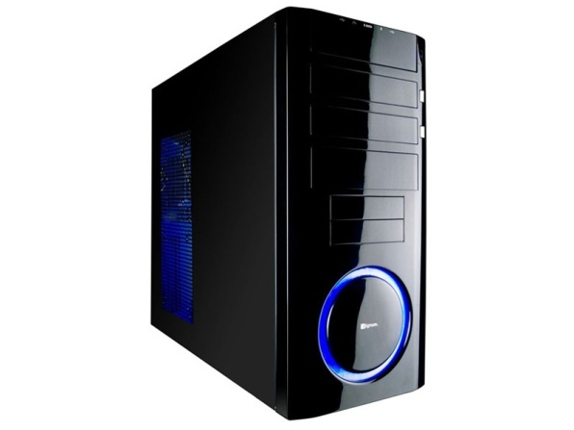
Корпус
Вертикальные (Tower)
Minitower
Midi tower
Горизонтальные (Desktop)
Big tower (full tower)

Slide 5
Основные части СБ:
Кожух;
Лицевая панель;
Шасси;
Задняя панель.

Slide 6
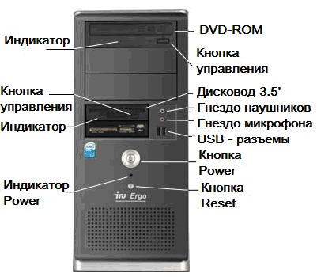
Лицевая панель

Slide 7
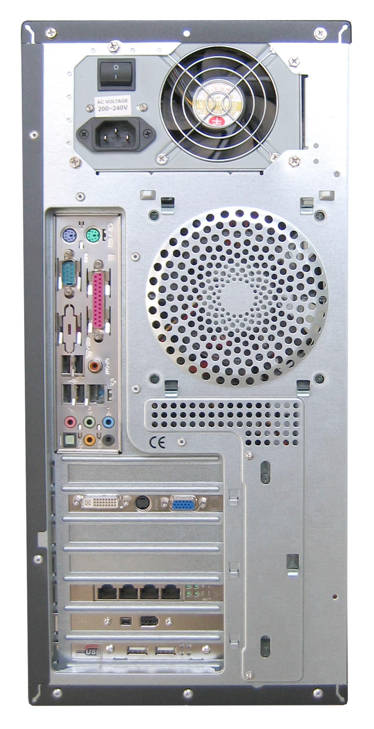
Задняя панель

Slide 8
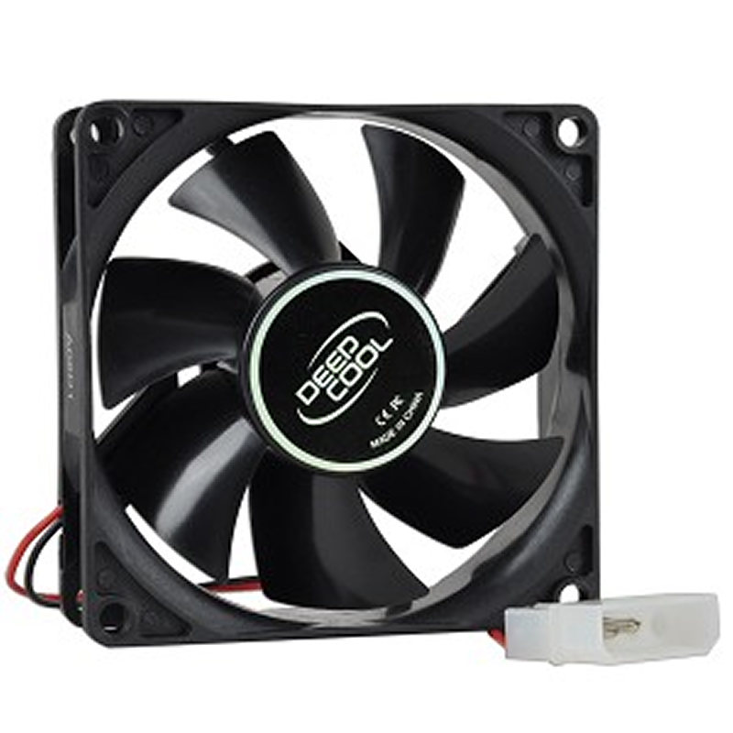
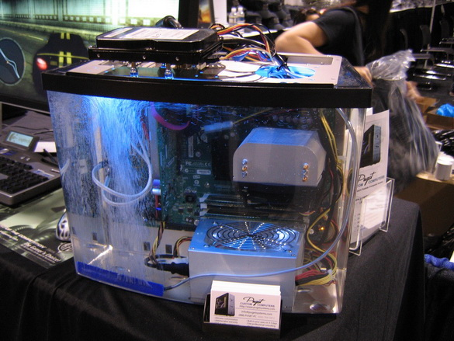
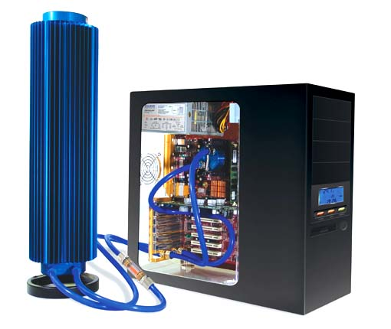
Система охлаждения

Slide 9
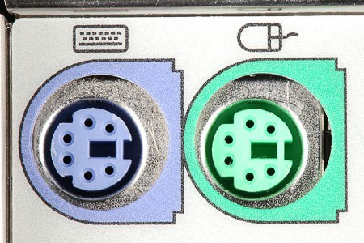
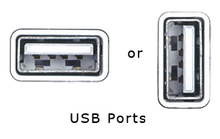
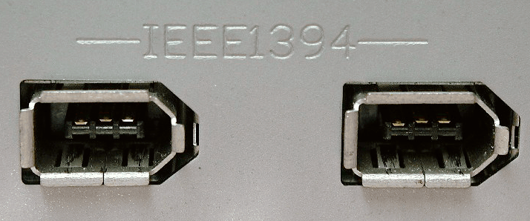
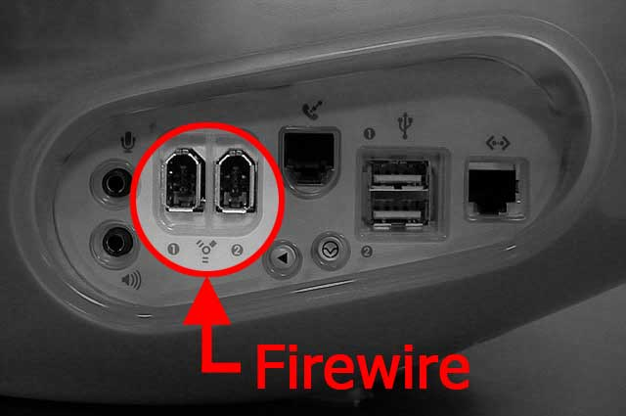
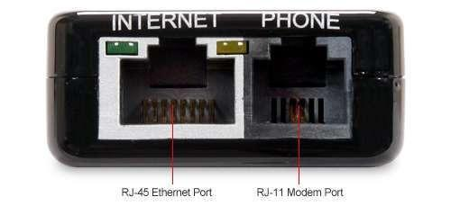
Область ввода/вывода информации

Slide 10
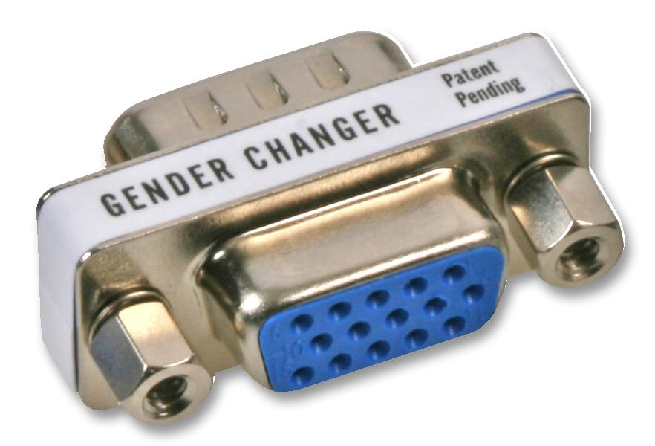
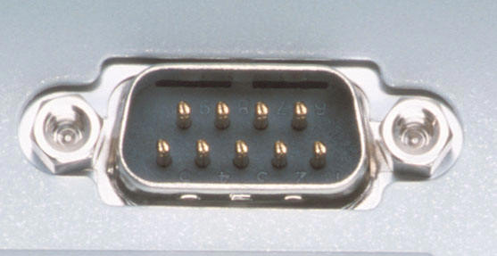
Разъемы D-типа
Мамки (с дырочками)
розетка
Папки (с иголочками)
вилка

Slide 11
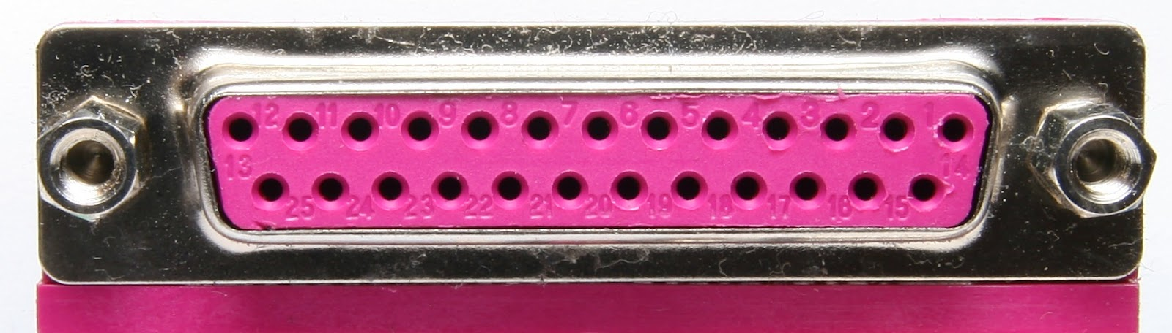
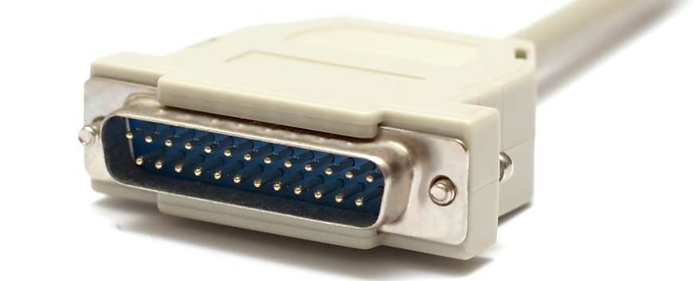

Slide 12
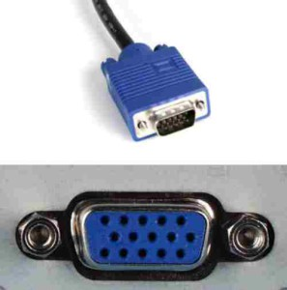
VGA-порт Video Graphics Array

Slide 13
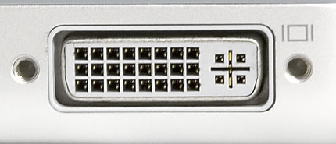
Digital Visual Interface DVI

Slide 14
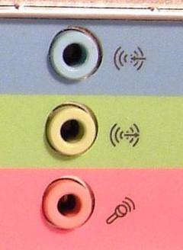
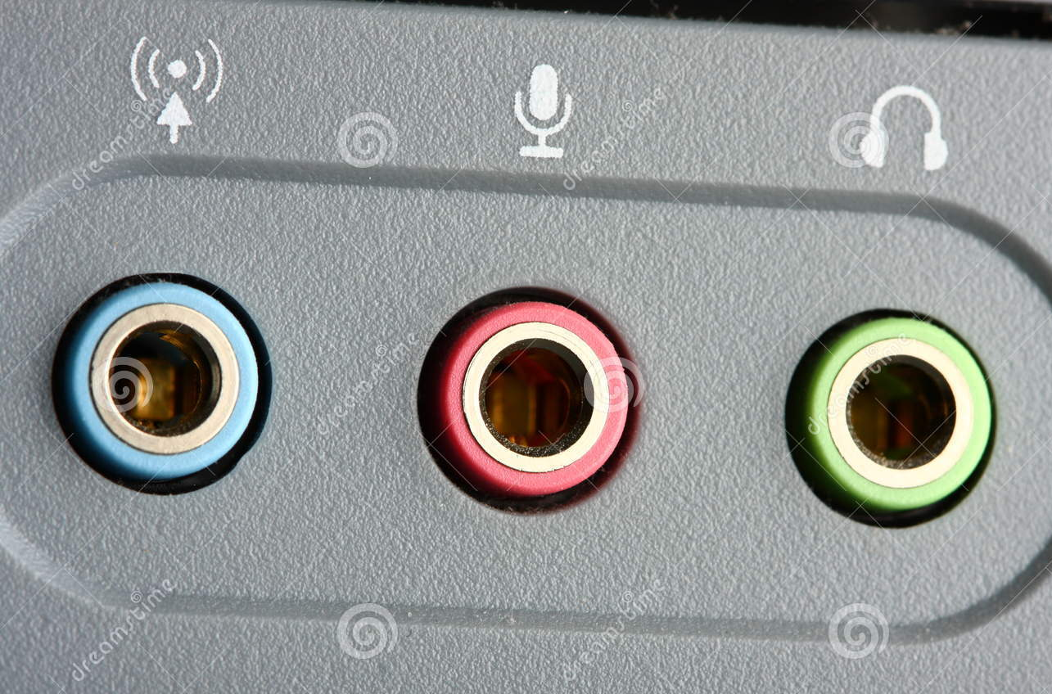
Звуковые порты

